Slide 1
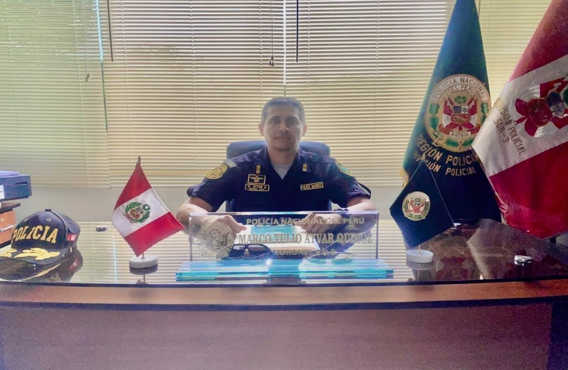
POLICÍA NACIONAL DEL PERÚ
REGION POLICIAL LIMA
DIVISIÓN POLICIAL SUR 3
EXPOSITOR
CORONEL PNP
Marco Tulio AYVAR QUIROZ
JEFE DIVPOL SUR 3

Slide 2
POLICÍA NACIONAL DEL PERÚ
LA POLITICA NACIONAL MULTISECTORIAL DE SEGURIDAD CIUDADANA AL 2030
OBJETIVOS ESTRATEGICOS DEL VIGENTE PLAN NACIONAL DE SEGURIDAD CIUDADANA 2019-2023
ACTIVIDADES OPERATIVAS Y METAS DE LAS ACCIONES Y OBJETIVOS ESTRATEGICOS COMO CENTRO DE COSTO DE LA UNIDAD EJECUTORA DE LA VII DIRECCION TERRITORIAL DE POLICIA – LIMA, SEÑALADO EN EL PLAN OPERATIVO INSTITUCIONAL (POI) ANUAL 2023 DEL MINISTERIO DEL INTERIOR.
CUMPLIMIENTO DE LAS ACTIVIDADES OPERATIVAS Y METAS DE LAS ACCIONES Y OBJETIVOS ESTRATEGICOS SEÑALADO EN EL PLAN OPERATIVO INSTITUCIONAL (POI) MULTIANUAL 2023 – 2025 DE LA POLICIA NACIONAL DEL PERU.

Slide 3
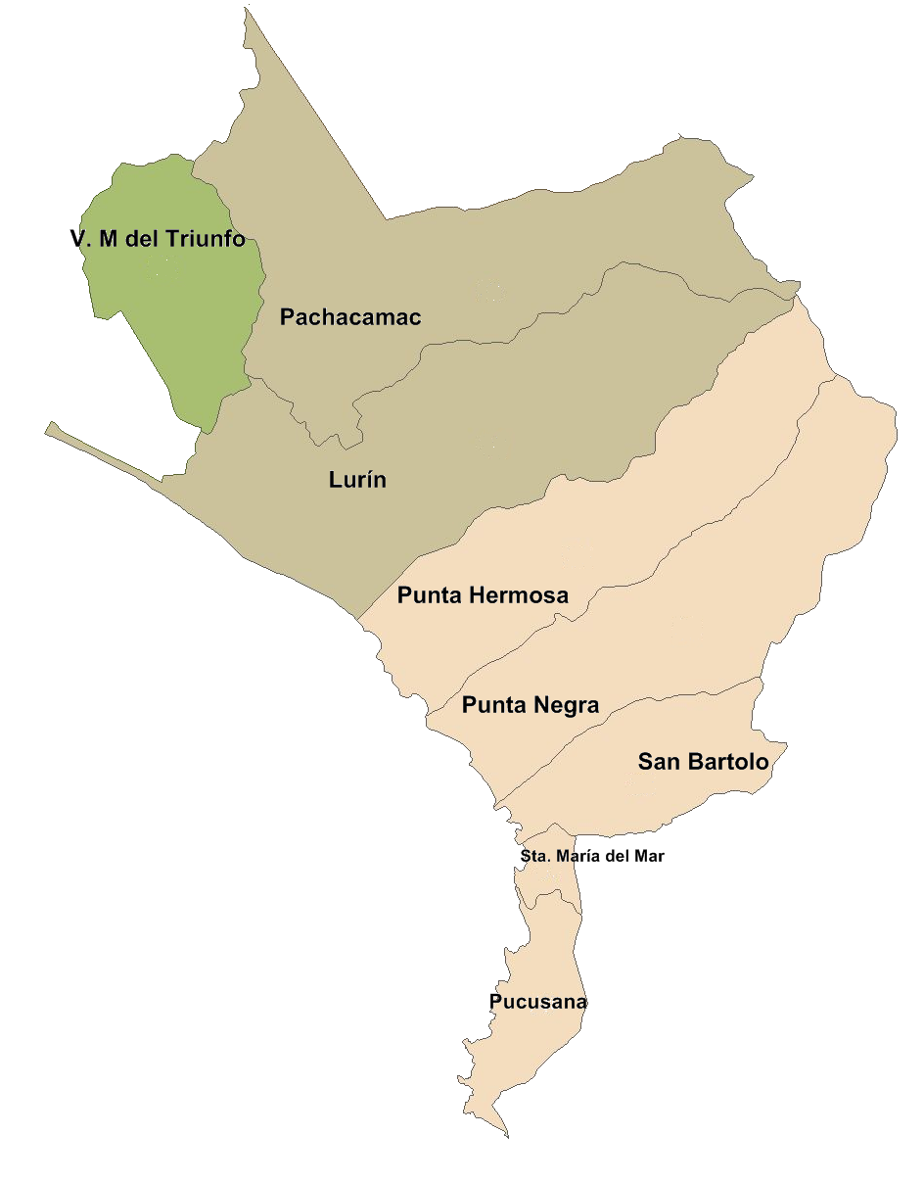
MAPA DE LA JURISDICCION DE LA DIVISIÓN POLICIAL SUR 3
DEPINCRI VMT - AV. GRAL. VIDAL CDRA. 1
CIA PNP MARIATEGUI - JR. JORGE CHAVEZ Nro. 180
CIA PNP VMT - AV. EL TRIUNFO CDRA. 03
CIA PNP NUEVA ESPERANZA - AV. 26 DE NOVIEMBRE Nro.823
DEPINCRI LURIN - PARADERO LA CRUZ MZ. Ñ LT.15 URB. LOS CLAVELES
CIA PNP TABLADA DE LURIN - AV. BOLIVAR y AV. SAN MARTIN
CIA PNP JOSE GALVEZ - AV. LIMA Nro. 500
CIA PNP PACHACAMAC - JR. CASTILLA CDRA. 04
CIA PNP VILLA ALEJANDRO - Mz-O, Lt-01
CIA PNP LURIN - JR. UNION 160
CIA PNP PUNTA HERMOSA - AV. EL SILENCIO Mz-A, Lt-13
CIA PNP PUNTA NEGRA - AV. GUAYANAY NORTE
CIA PNP SANTAMARIA DEL MAR - Av. SANTA MARIA - Av. TERRAMAR
CIA PNP SAN BARTOLO AV. SAN BARTOLO Mz-S, Lt-01
CIA PNP PUCUSANA - AV. LIMA Y JR. UNION

Slide 4
Política Nacional Multisectorial de Seguridad Ciudadana al 2030
El Ministerio del Interior como ente rector del Sistema Nacional de Seguridad Ciudadana, a través de la Dirección General de Seguridad Ciudadana o la que haga sus veces, conduce la Política Nacional Multisectorial de Seguridad Ciudadana al 2030
Es el principal instrumento orientador en materia de seguridad ciudadana en nuestro país. Este importante instrumento busca enfrentar el delito y la violencia a través de un enfoque territorial y de fenómenos delictivos, enfocándose así en aquellos territorios donde se concentran y persisten la mayor cantidad de delitos y violencias

Slide 5
IMPLEMENTACION DE LA ESTRATEGIA MULTISECTORIAL, BARRIO SEGURO.
En la jurisdicción de la División Policial Sur 3, se cuenta con dos (02) comisarias en las cuales se ha implementado dicho programa multisectorial Barrio Seguro:
Comisaria de Villa Maria del Triunfo, inaugurada 25 MAY 2018, en el barrio de Micaela Bastidas, ubicado en el Sector 2, Cuadrante 5.
Se cuenta con siete (07) efectivos policiales, uno (01) vehículo mayor y dos (02)
motocicletas.
Con la participación de entidades del sector Salud, Educación, Mujer, Cultura, Vivienda y
Justicia.
Comisaria de Lurín, inaugurada desde el 10 MAR 2022, en el AA.HH. Nuevo Lurín 1era Etapa, ubicado en el Sector 2, Cuadrante 7.
Se cuenta con ocho (08) efectivos policiales, dos (02) vehículos mayores y dos (02)
motocicletas.
Con la participación de entidades del sector Salud, Educación, Mujer, Cultura, Vivienda y
y Justicia

Slide 6
ESTRATEGIA INSTITUCIONAL “VECINDARIO SEGURO”
FORTALECER LA PRESENCIA POLICIAL
MEJORAR LA CALIDAD DE VIDA DEL CIUDADANO
OPERACIONES POLICIALES PERMANENTE
CALLES Y ESPACIOS PÚBLICOS
APLICANDO
APLICANDO
FILOSOFÍA DE POLICÍA COMUNITARIA
ORGANIZACIÓN VECINAL
DISMINUIR FACTORES DE RIESGO
MEJORANDO LA
EFECTIVIDAD
PERCEPCIÓN DE INSEGURIDAD
INDICES DE VICTIMIZACIÓN
MEDIANTE LA ASIGNACION DE OBJETIVOS
REDUCIR
REDUCIR
CONFIANZA Y CREDIBILIDAD

Slide 7
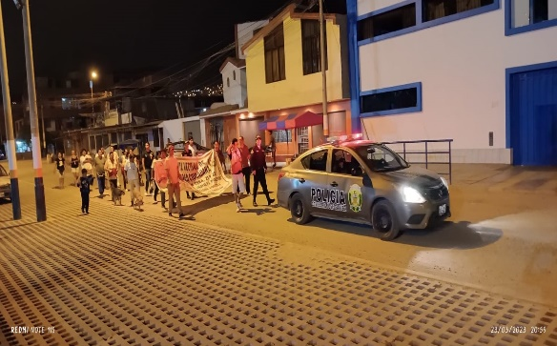
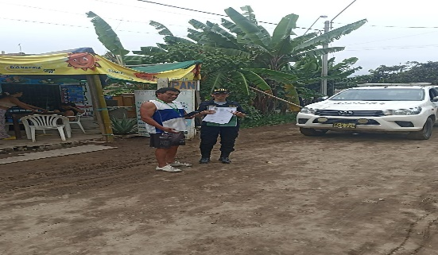
IMPLEMENTACION DEL PROGRAMA VECINDARIO SEGURO Y AVANCE HASTA LA FECHA.
TRES EJES FUNDAMENTALES
Operacional. Llevar los servicios policiales al ciudadano
Policía Comunitaria. un nuevo enfoque de atención al ciudadano
Participación Ciudadana. La organización vecinal participativa y la alianza vecino / policía / gobierno local
Sectores, Sub sector y Cuadrante
Patrullaje policial e integrado con el gobierno local
Permanente identificación de factores de riesgo estableciendo estrategias para su neutralización
Monitoreo de las actividades delictivas para su intervención a nivel preventivo e investigación.
Implementación de herramientas tecnológicas

Slide 8
SECTORIZACIÓN DE LAS COMISARIAS DE LA DIVPOL SUR 3
COMISARIA | SECTOR | SUBSECTORES | CUADRANTES
VMT | 2 | 4 | 8
MARIATEGUI | 2 | 4 | 8
JOSE GALVEZ | 2 | 4 | 8
TABLADA | 2 | 4 | 8
NUEVA ESPERANZA | 2 | 4 | 8
PACHACAMAC | 2 | 4 | 8
VILLA ALEJANDRO | 3 | 6 | 8
LURIN | 2 | 4 | 8
PUNTA HERMOSA | 2 | 4 | 6
PUNTA NEGRA | 2 | 4 | 8
SAN BARTOLO | 2 | 4 | 7
SANTA MARIA DEL MAR | 2 | 4 | 6
PUCUSANA | 2 | 4 | 8
TOTAL | 27 | 54 | 99

Slide 9
CUADRO DE IMPLEMENTACION DE LOS PROGRAMAS PREVENTIVO DE LAS COMISARIAS
CUADRO DE IMPLEMENTACION DE LOS PROGRAMAS PREVENTIVOS DEL PERIODO ENE – DIC 2022
N° | COMISARIAS | PROGRAMA | CANTIDAD DE JUNTAS | NUMERO DE INTEGRANTES
1 | VMT | JUNTA VECINALES | 8 | 83
 |  | REDES COPERANTES | 6 | 50
 |  | CLUB DE MENORES | 1 | 165
2 | TABLADA | JUNTA VECINALES | 4 | 40
 |  | REDES COPERANTES | 1 | 30
 |  | CLUB DE MENORES | 1 | 13
3 | MARIATEGUI | JUNTA VECINALES | 7 | 60
 |  | REDES COPERANTES | 1 | 20
 |  | CLUB DE MENORES | 1 | 80
4 | JOSE GALVEZ | JUNTA VECINALES | 22 | 210
 |  | REDES COPERANTES | 0 | 0
 |  | CLUB DE MENORES | 1 | 211
5 | NUEVA ESPERANZA | JUNTA VECINALES | 7 | 70
 |  | REDES COPERANTES | 2 | 30
 |  | CLUB DE MENORES | 1 | 12
6 | VILLA ALEJANDRO | JUNTA VECINALES | 6 | 68
 |  | REDES COPERANTES | 6 | 40
 |  | CLUB DE MENORES | 1 | 20
7 | LURIN | JUNTA VECINALES | 5 | 50
 |  | REDES COPERANTES | 3 | 30
 |  | CLUB DE MENORES | 1 | 25
8 | PACHACAMAC | JUNTA VECINALES | 17 | 180
 |  | REDES COPERANTES | 4 | 40
 |  | CLUB DE MENORES | 1 | 25
9 | SAN BARTOLO | JUNTA VECINALES | 3 | 34
 |  | REDES COPERANTES | 2 | 23
 |  | CLUB DE MENORES | 1 | 45
10 | PUNTA NEGRA | JUNTA VECINALES | 7 | 70
 |  | REDES COPERANTES | 2 | 30
 |  | CLUB DE MENORES | 1 | 12
11 | PUNTA HERMOSA | JUNTA VECINALES | 6 | 133
 |  | REDES COPERANTES | 3 | 67
 |  | CLUB DE MENORES | 1 | 175
12 | PUCUSANA | JUNTA VECINALES | 6 | 60
 |  | REDES COPERANTES | 2 | 48
 |  | CLUB DE MENORES | 1 | 30
13 | SMM | JUNTA VECINALES | 5 | 60
 |  | REDES COPERANTES | 1 | 12
 |  | CLUB DE MENORES | 1 | 25
 |  | TOTAL | 149 | 2376
CUADRO DE IMPLEMENTACION DE LOS PROGRAMAS PREVENTIVOS DEL PRIMER TRIMESTRE DEL 2023
N° | COMISARIAS | PROGRAMA | CANTIDAD DE JUNTAS | NUMERO DE INTEGRANTES
1 | VMT | JUNTA VECINALES | 0 | 0
 |  | REDES COPERANTES | 0 | 0
 |  | CLUB DE MENORES | 1 | 165
2 | TABLADA | JUNTA VECINALES | 0 | 0
 |  | REDES COPERANTES | 0 | 0
 |  | CLUB DE MENORES | 0 | 0
3 | MARIATEGUI | JUNTA VECINALES | 0 | 0
 |  | REDES COPERANTES | 0 | 0
 |  | CLUB DE MENORES | 0 | 0
4 | JOSE GALVEZ | JUNTA VECINALES | 1 | 120
 |  | REDES COPERANTES | 2 | 22
 |  | CLUB DE MENORES | 0 | 0
5 | NUEVA ESPERANZA | JUNTA VECINALES | 1 | 211
 |  | REDES COPERANTES | 0 | 0
 |  | CLUB DE MENORES | 2 | 20
6 | VILLA ALEJANDRO | JUNTA VECINALES | 0 | 0
 |  | REDES COPERANTES | 1 | 155
 |  | CLUB DE MENORES | 0 | 0
7 | LURIN | JUNTA VECINALES | 0 | 0
 |  | REDES COPERANTES | 1 | 100
 |  | CLUB DE MENORES | 1 | 10
8 | PACHACAMAC | JUNTA VECINALES | 1 | 10
 |  | REDES COPERANTES | 1 | 60
 |  | CLUB DE MENORES | 1 | 10
9 | SAN BARTOLO | JUNTA VECINALES | 0 | 0
 |  | REDES COPERANTES | 1 | 86
 |  | CLUB DE MENORES | 1 | 10
10 | PUNTA NEGRA | JUNTA VECINALES | 0 | 0
 |  | REDES COPERANTES | 1 | 48
 |  | CLUB DE MENORES | 0 | 0
11 | PUNTA HERMOSA | JUNTA VECINALES | 0 | 0
 |  | REDES COPERANTES | 1 | 70
 |  | CLUB DE MENORES | 0 | 0
12 | PUCUSANA | JUNTA VECINALES | 0 | 0
 |  | REDES COPERANTES | 1 | 175
 |  | CLUB DE MENORES | 3 | 30
13 | SMM | JUNTA VECINALES | 1 | 15
 |  | REDES COPERANTES | 1 | 12
 |  | CLUB DE MENORES | 0 | 0
 |  | TOTAL | 25 | 1384

Slide 10
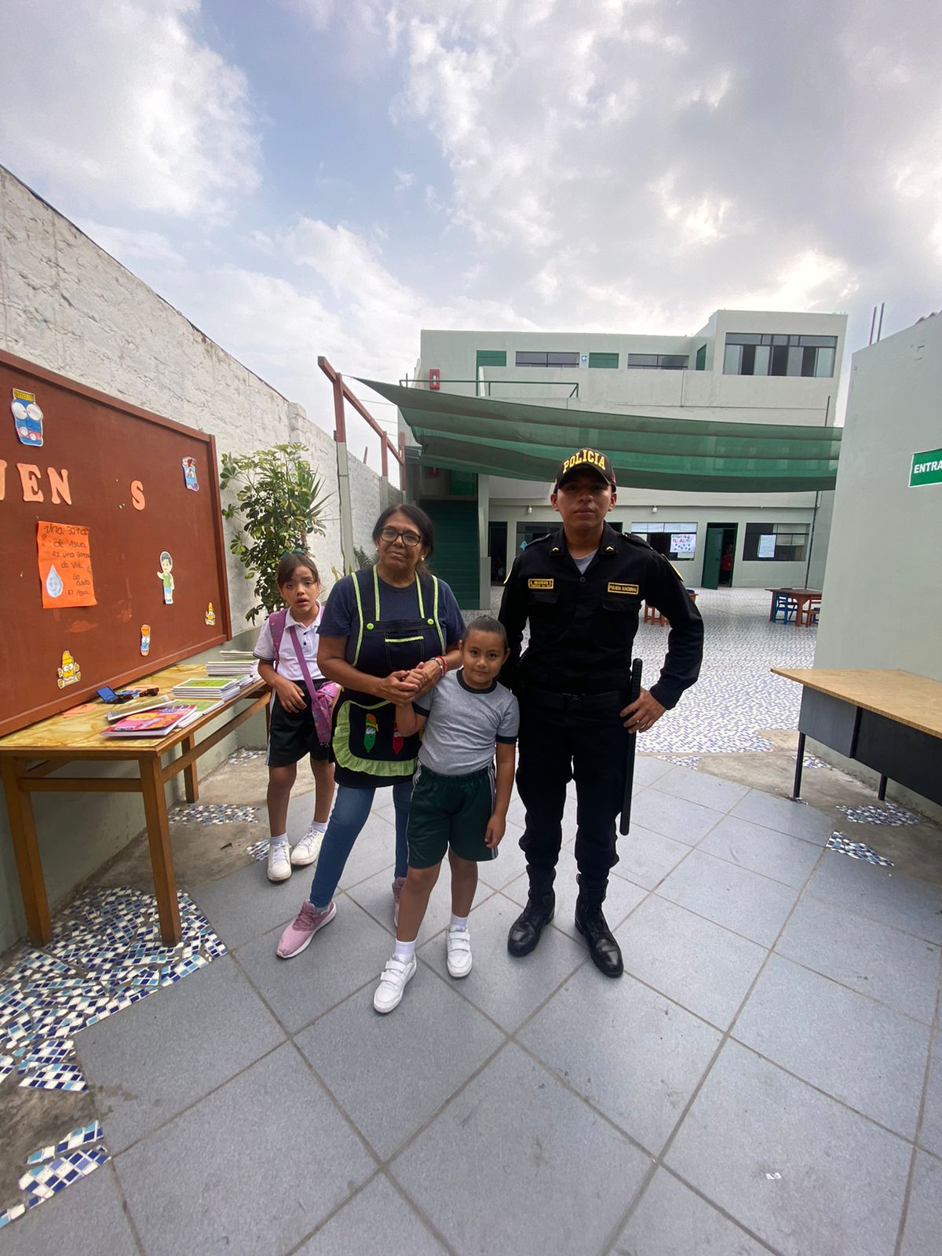
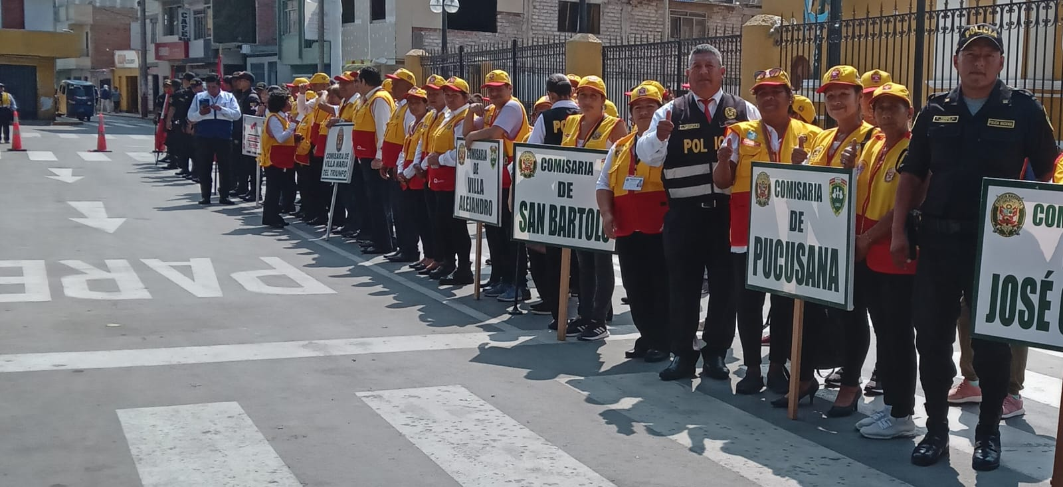
ACTIVIDADES COMPLEMENTARIAS DE LOS PROGRAMAS PREVENTIVOS
Rondas Mixtas
Acciones de Proyección Social
Acciones Cívicas
Acciones de Sensibilización

Slide 11
INFORMACION SOBRE EL PATRULLAJE POLICIAL DE LAS COMISARIAS
El servicio de patrullaje policial se realiza por Sectores, Subsectores y Cuadrantes.
Utilización del mapa de Delito y de Calor
Monitoreo mediante el Sistema de Planificación y Control de Patrullaje Policial – SIPCOP
Utilización de los sistemas de comunicación radial y telefónica
Utilización de los sistemas de información policial (SIDPOL, ESCINPOL, SIRDIC y RENIEC)
Utilizacion

Slide 12
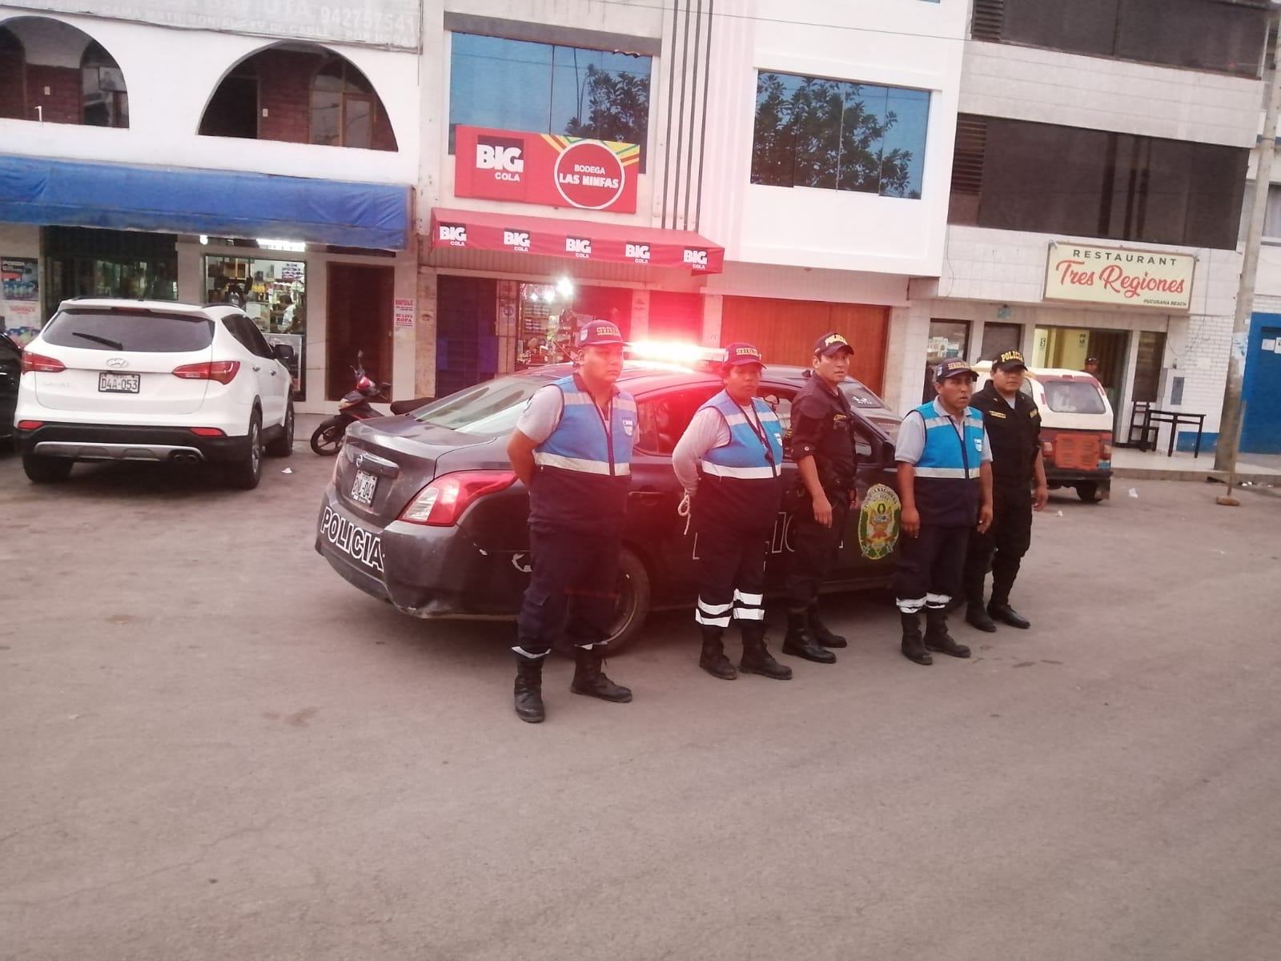
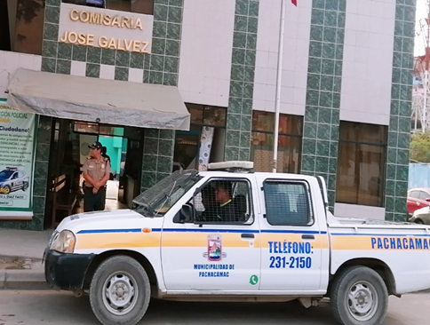
INFORMACION SOBRE EL PATRULLAJE INTEGRADO DE LAS COMISARIAS.
En lo que respecta al patrullaje integrado se viene realizando en forma conjunta y coordinada con las diferentes Municipalidades de los Distritos, las mismas que en forma diaria proporcionan sus unidades móviles en el horario de 07.00 – 15.00 horas y de 15.00 – 23.00 horas, los cuales son distribuidos en los diferentes puntos críticos de cada comisaria.

Slide 13
Plan Nacional de Seguridad Ciudadana 2019-2023.
El PNSC 2019–2023 está compuesto de tres partes. La primera parte indica el alineamiento del PNSC 2019–2023 a los instrumentos de política internacional y nacional pertinentes. La segunda parte define el concepto de seguridad ciudadana desde las amenazas, y reconoce cuatro fenómenos cuya atención es el propósito central de este Plan. La tercera parte sustenta el marco estratégico e incluye 4 enfoques transversales: i) enfoque transversal de salud pública, ii) enfoque transversal de focalización de fenómenos, territorial y descentralizado, iii) enfoque transversal de articulación interinstitucional y iv) enfoque transversal de presupuesto, seguimiento y evaluación.
El PNSC 2019-2023 se alinea a un conjunto de importantes instrumentos internacionales y nacionales. En el primer nivel, se alinea con: a) la Agenda 2030 para el Desarrollo Sostenible, b) el Índice para una Vida Mejor de la Organización para la Cooperación y el Desarrollo Económicos (OCDE) y c) el Índice de Competitividad Global del Foro Económico Mundial. En el nivel nacional, el PNSC 2019-2023 se alinea con: d) el Acuerdo Nacional, e) el Plan Estratégico de Desarrollo Nacional y f) la Política General de Gobierno

Slide 14
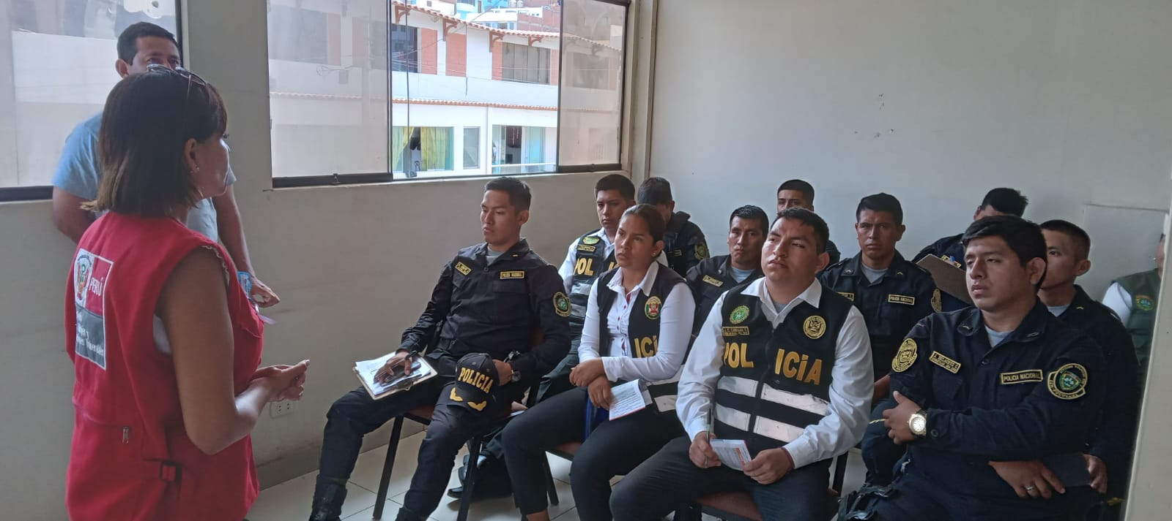
ESTRATEGIAS PARA REDUCIR LA INCIDENCIA DE VIOLENCIA FAMILIAR Y DE GENERO EN LAS COMISARIAS.
En las trece comisarias con las que cuenta esta Jefatura se realiza instrucción a todo el personal PNP de acuerdo a la Ley 30364 “Ley que erradica, previene y sanciona la violencia contra las mujeres y los integrantes del grupo familiar”, conjuntamente con personal especializado del Centro Emergencia Mujer (CEM) con participación de la Lic. Olga Valverde (abogada) y José Suarez (psicóloga) para la sensibilización del personal a fin de mejorar el servicio policial de la sección de familia y medidas de protección.

Slide 15
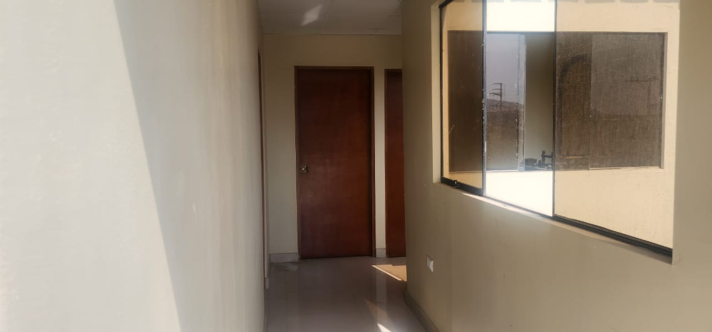
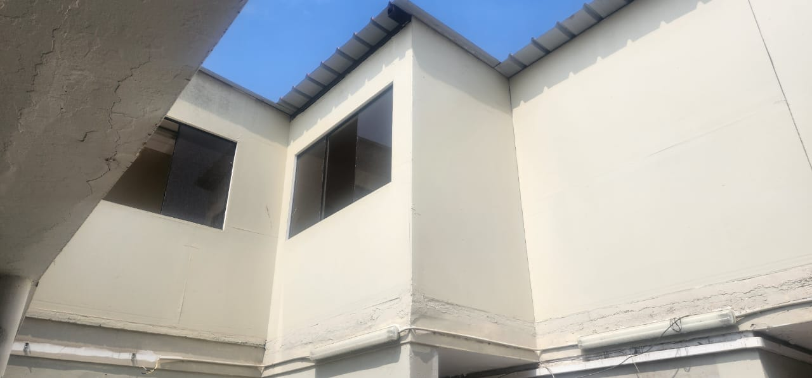
INFORMACION SOBRE INVERSIONES O TRABAJOS EFECTUADOS POR LAS UU.EE (UNIDADES EJECUTIVAS) DE LA PNP (RPLIMA-DIRINCRI) EN SU UNIDAD DURANTE EL 2022-2023
Con respecto a las INVERSIONES O TRABAJOS EFECTUADOS POR LAS UU.EE (UNIDADES EJECUTIVAS) DE LA PNP (RPLIMA), el año 2022 en la Comisaria de Pucusana se ha efectuado trabajos de mantenimiento preventivo en la infraestructura, con la finalidad de mejorar el bienestar del personal policial. Asimismo en la Comisaria de Pachacamac en el año 2022 se efectuaron trabajos de acondicionamiento de tres oficinas en el segundo nivel de la Comisaria de Pachacamac

Slide 16
OBJETIVOS DEL PLAN NACIONAL SEGURIDAD CIUDADANA
1. REDUCIR LOS HOMICIDIOS A NIVEL NACIONAL
CUADRO DE HOMICDIOS DE LAS CIAS Y DEPINCRIS DIVPOL SUR 3
N° |  | 2022 |  |  |  |  |  |  |  |  |  |  |  | TOTAL HOMICIDIOS
 |  | ENE | FEB | MAR | ABR | MAY | JUN | JUL | AGO | SET | OCT | NOV | DIC
1 | COMISARIA VILLA ALEJANDRO |  |  |  |  |  |  |  |  |  |  |  |  | 0
2 | COMISARIA DE LURIN | 1 |  | 1 |  |  |  | 1 |  |  |  |  |  | 3
3 | COMISARIA PACHACAMAC |  |  |  |  |  |  |  |  |  |  |  |  | 0
4 | COMISARIA PUCUSANA |  |  |  |  |  |  |  |  |  |  |  |  | 0
5 | COMISARIA PUNTA HERMOSA |  |  |  |  |  | 1 |  |  |  |  |  |  | 1
6 | COMISARIA PUNTA NEGRA |  |  |  |  |  |  |  |  |  |  |  |  | 0
7 | COMISARIA SAN BARTOLO |  |  |  |  |  |  |  |  |  |  |  |  | 0
8 | COMISARIA SANTA MARIA DEL MAR |  |  |  |  |  |  |  |  |  |  |  |  | 0
9 | COMISARIA TABLADA DE LURIN |  |  |  |  | 1 |  | 1 |  | 1 |  |  |  | 3
10 | COMISARIA JOSE CARLOS MARIATEGUI |  |  |  |  |  |  |  |  |  | 1 | 1 |  | 2
11 | COMISARIA JOSE GALVEZ |  | 1 |  | 1 |  |  |  | 1 |  |  |  |  | 3
12 | COMISARIA NUEVA ESPERANZA |  |  |  |  |  |  |  |  |  |  |  |  | 0
13 | COMISARIA VILLA MARIA DEL TRIUNFO | 1 |  |  |  |  | 1 |  |  | 1 |  |  |  | 3
14 | DEPINCRI LURIN PACHACAMAC Y BALNEARIOS |  | 1 |  | 1 |  |  |  |  |  | 1 |  |  | 3
15 | DEPINCRI VILLA MARIA DEL TRIUNFO | 1 |  |  |  |  | 1 | 1 | 1 | 1 | 1 | 1 | 1 | 8
TOTAL |  | 3 | 2 | 1 | 2 | 1 | 3 | 3 | 2 | 3 | 3 | 2 | 1 | 26

Slide 17
OBJETIVOS DEL PLAN NACIONAL SEGURIDAD CIUDADANA
CUADRO COMPARATIVO DEL I TRIMESTRE POR AÑOS
CUADRO DE HOMICIDIOS DE LAS CIAS Y DEPINCRIS DIVPOL SUR 3
N° |  | 2022 |  |  | TOTAL HOMICIDIOS
 |  | ENE | FEB | MAR
1 | COMISARIA VILLA ALEJANDRO |  |  |  | 0
2 | COMISARIA DE LURIN | 1 |  | 1 | 2
3 | COMISARIA PACHACAMAC |  |  |  | 0
4 | COMISARIA PUCUSANA |  |  |  | 0
5 | COMISARIA PUNTA HERMOSA |  |  |  | 0
6 | COMISARIA PUNTA NEGRA |  |  |  | 0
7 | COMISARIA SAN BARTOLO |  |  |  | 0
8 | COMISARIA SANTA MARIA DEL MAR |  |  |  | 0
9 | COMISARIA TABLADA DE LURIN |  |  |  | 0
10 | COMISARIA JOSE CARLOS MARIATEGUI |  |  |  | 0
11 | COMISARIA JOSE GALVEZ |  | 1 |  | 1
12 | COMISARIA NUEVA ESPERANZA |  |  |  | 0
13 | COMISARIA VILLA MARIA DEL TRIUNFO | 1 |  |  | 1
14 | DEPINCRI LURIN PACHACAMAC Y BALNEARIOS |  | 1 |  | 1
15 | DEPINCRI VILLA MARIA DEL TRIUNFO | 1 |  |  | 1
TOTAL |  | 3 | 2 | 1 | 6
CUADRO DE HOMICIDIOS DE LAS CIAS Y DEPINCRIS DIVPOL SUR 3
N° |  | 2023 |  |  | TOTAL HOMICIDIOS
 |  | ENE | FEB | MAR
1 | COMISARIA VILLA ALEJANDRO |  |  |  | 0
2 | COMISARIA DE LURIN |  | 1 |  | 1
3 | COMISARIA PACHACAMAC |  | 1 |  | 1
4 | COMISARIA PUCUSANA |  |  |  | 0
5 | COMISARIA PUNTA HERMOSA |  |  |  | 0
6 | COMISARIA PUNTA NEGRA |  |  |  | 0
7 | COMISARIA SAN BARTOLO |  |  |  | 0
8 | COMISARIA SANTA MARIA DEL MAR |  |  |  | 0
9 | COMISARIA TABLADA DE LURIN |  |  |  | 0
10 | COMISARIA JOSE CARLOS MARIATEGUI |  | 1 |  | 1
11 | COMISARIA JOSE GALVEZ | 1 |  |  | 1
12 | COMISARIA NUEVA ESPERANZA | 1 |  |  | 1
13 | COMISARIA VILLA MARIA DEL TRIUNFO |  | 2 |  | 2
14 | DEPINCRI LURIN PACHACAMAC Y BALNEARIOS |  |  |  | 0
15 | DEPINCRI VILLA MARIA DEL TRIUNFO | 1 |  |  | 1
TOTAL |  | 3 | 5 | 0 | 8

Slide 18
OBJETIVOS DEL PLAN NACIONAL SEGURIDAD CIUDADANA
2. REDUCIR EL NUMERO DE FALLECIDOS Y HERIDOS POR ACCIDENTES DE TRANSITO
CUADRO DE FALLECIDOS POR ACCIDENTES DE TRANSITO DE LAS COMISARIAS DE LA DIVPOL SUR 3
N° |  | 2022 |  |  |  |  |  |  |  |  |  |  |  | TOTAL FALLECIDOS
 |  | ENE | FEB | MAR | ABR | MAY | JUN | JUL | AGO | SET | OCT | NOV | DIC
1 | COMISARIA VILLA ALEJANDRO |  |  |  |  |  |  |  |  |  |  |  |  | 0
2 | COMISARIA DE LURIN | 1 |  | 1 |  |  |  | 1 |  | 2 |  | 1 |  | 6
3 | COMISARIA PACHACAMAC |  |  |  |  |  |  |  |  |  |  |  |  | 0
4 | COMISARIA PUCUSANA |  |  |  |  |  |  |  |  |  |  |  |  | 0
5 | COMISARIA PUNTA HERMOSA |  |  |  |  |  |  |  | 1 |  | 2 |  |  | 3
6 | COMISARIA PUNTA NEGRA | 1 |  |  |  |  |  |  |  |  |  |  |  | 1
7 | COMISARIA SAN BARTOLO |  |  |  |  | 1 | 1 | 1 |  |  |  |  |  | 3
8 | COMISARIA SANTA MARIA DEL MAR |  |  |  |  |  |  |  |  |  |  |  |  | 0
9 | COMISARIA SAN FRANCISCO TABLADA DE LURIN |  |  |  |  |  |  |  |  |  | 1 |  |  | 1
10 | COMISARIA JOSE CARLOS MARIATEGUI |  |  |  |  |  |  |  |  |  |  |  |  | 0
11 | COMISARIA JOSE GALVEZ |  |  |  | 1 |  |  |  |  |  |  |  |  | 1
12 | COMISARIA NUEVA ESPERANZA |  |  |  |  |  |  |  |  |  |  |  |  | 0
13 | COMISARIA VILLA MARIA DEL TRIUNFO |  |  |  |  |  | 1 |  | 3 |  |  |  |  | 4
14 | DEPINCRI LURIN PACHACAMAC Y BALNEARIOS |  |  |  |  |  |  |  |  |  |  |  |  | 0
15 | DEPINCRI VILLA MARIA DEL TRIUNFO |  |  |  |  |  |  |  |  |  |  |  |  | 0
TOTAL |  | 2 | 0 | 1 | 2 | 2 | 3 | 2 | 4 | 2 | 3 | 1 | 0 | 19

Slide 19
OBJETIVO DEL PLAN NACIONAL SEGURIDAD CIUDADANA
CUADRO COMPARATIVO DEL I TRIMESTRE POR AÑOS
CUADRO DE FALLECIDOS POR ACCIDENTES DE TRANSITO DE LAS COMISARIAS DE LA DIVPOL SUR 3
N° |  | 2022 |  |  | TOTAL FALLECIDOS
 |  | ENE | FEB | MAR
1 | COMISARIA VILLA ALEJANDRO |  |  |  | 0
2 | COMISARIA DE LURIN | 1 |  | 1 | 2
3 | COMISARIA PACHACAMAC |  |  |  | 0
4 | COMISARIA PUCUSANA |  |  |  | 0
5 | COMISARIA PUNTA HERMOSA |  |  |  | 0
6 | COMISARIA PUNTA NEGRA | 1 |  |  | 1
7 | COMISARIA SAN BARTOLO |  |  |  | 0
8 | COMISARIA SANTA MARIA DEL MAR |  |  |  | 0
9 | COMISARIA SAN FRANCISCO TABLADA DE LURIN |  |  |  | 0
10 | COMISARIA JOSE CARLOS MARIATEGUI |  |  |  | 0
11 | COMISARIA JOSE GALVEZ |  |  |  | 0
12 | COMISARIA NUEVA ESPERANZA |  |  |  | 0
13 | COMISARIA VILLA MARIA DEL TRIUNFO |  |  |  | 0
14 | DEPINCRI LURIN PACHACAMAC Y BALNEARIOS |  |  |  | 0
15 | DEPINCRI VILLA MARIA DEL TRIUNFO |  |  |  | 0
TOTAL |  | 2 | 0 | 1 | 3
CUADRO DE FALLECIDOS POR ACCIDENTES DE TRANSITO DE LAS COMISARIAS DE LA DIVPOL SUR 3
N° |  | 2023 |  |  | TOTAL FALLECIDOS
 |  | ENE | FEB | MAR
1 | COMISARIA VILLA ALEJANDRO |  |  |  | 0
2 | COMISARIA DE LURIN | 1 | 1 | 1 | 3
3 | COMISARIA PACHACAMAC |  |  |  | 0
4 | COMISARIA PUCUSANA |  |  |  | 0
5 | COMISARIA PUNTA HERMOSA |  |  | 1 | 1
6 | COMISARIA PUNTA NEGRA |  |  |  | 0
7 | COMISARIA SAN BARTOLO |  |  |  | 0
8 | COMISARIA SANTA MARIA DEL MAR |  |  |  | 0
9 | COMISARIA SAN FRANCISCO TABLADA DE LURIN |  |  |  | 0
10 | COMISARIA JOSE CARLOS MARIATEGUI |  |  |  | 0
11 | COMISARIA JOSE GALVEZ |  |  |  | 0
12 | COMISARIA NUEVA ESPERANZA |  |  |  | 0
13 | COMISARIA VILLA MARIA DEL TRIUNFO |  |  |  | 0
14 | DEPINCRI LURIN PACHACAMAC Y BALNEARIOS |  |  |  | 0
15 | DEPINCRI VILLA MARIA DEL TRIUNFO |  |  |  | 0
TOTAL |  | 1 | 1 | 2 | 4

Slide 20
OBJETIVOS DEL PLAN NACIONAL SEGURIDAD CIUDADANA
3. REDUCIR LA VIOLENCIA CONTRA LAS MUJERES Y LOS INTEGRANTES DEL GRUPO FAMILIAR
VIOLENCIA CONTRA LA MUJER 2022
COMISARIAS | ENERO | FEBRERO | MARZO | ABRIL | MAYO | JUNIO | JULIO | AGOSTO | SEPTIEMBRE | OCTUBRE | NOVIEMBRE | DICIEMBRE | TOTAL
VILLA ALEJANDRO | 23 | 23 | 19 | 11 | 14 | 29 | 13 | 13 | 11 | 15 | 23 | 20 | 214
LURIN | 42 | 48 | 71 | 40 | 39 | 37 | 40 | 27 | 41 | 42 | 22 | 23 | 472
PACHACAMAC | 9 | 9 | 9 | 7 | 23 | 23 | 25 | 19 | 12 | 20 | 20 | 18 | 194
PUCUSANA | 9 | 20 | 17 | 15 | 20 | 19 | 6 | 10 | 9 | 5 | 9 | 10 | 149
PUNTA HERMOSA | 9 | 6 | 17 | 6 | 10 | 10 | 10 | 9 | 8 | 5 | 6 | 9 | 105
PUNTA NEGRA | 4 | 11 | 9 | 3 | 4 | 4 | 4 |  | 1 | 1 | 5 | 6 | 52
SAN BARTOLO | 2 | 4 | 8 | 12 | 11 | 12 | 8 | 15 | 6 | 2 | 3 | 9 | 92
SANTA MARIA DEL MAR | 1 | 1 | 1 | 1 | 1 | 0 | 0 |  | 2 | 0 | 0 | 0 | 7
TABLADA DE LURIN | 68 | 52 | 82 | 66 | 45 | 48 | 48 | 51 | 40 | 49 | 61 | 59 | 669
JOSE CARLOS MARIATEGUI | 54 | 62 | 56 | 54 | 60 | 59 | 70 | 68 | 75 | 65 | 69 | 67 | 759
JOSE GALVEZ | 67 | 36 | 44 | 36 | 26 | 24 | 29 | 44 | 28 | 26 | 19 | 17 | 396
NUEVA ESPERANZA | 54 | 67 | 46 | 52 | 51 | 44 | 44 | 27 | 42 | 44 | 45 | 48 | 564
VILLA MARIA DEL TRIUNFO | 107 | 114 | 148 | 128 | 119 | 111 | 112 | 107 | 116 | 116 | 91 | 112 | 1,381
TOTAL | 449 | 453 | 527 | 431 | 423 | 420 | 409 | 390 | 391 | 390 | 373 | 398 | 5054

Slide 21
OBJETIVOS DEL PLAN NACIONAL SEGURIDAD CIUDADANA
CUADRO COMPARTIVO DEL I TRIMESTRE POR AÑOS
CUADRO DE DENUNCIAS POR VIOLENCIA FAMILIAR DE LAS COMISARIAS DE LA DIVPOL SUR 3
N° | SUB UNIDADES | 2022 |  |  | TOTAL DENUNCIAS
 |  | ENE | FEB | MAR
1 | VILLA ALEJANDRO | 23 | 23 | 19 | 65
2 | LURIN | 42 | 48 | 71 | 161
3 | PACHACAMAC | 9 | 9 | 9 | 27
4 | PUCUSANA | 9 | 20 | 17 | 46
5 | PUNTA HERMOSA | 9 | 6 | 17 | 32
6 | PUNTA NEGRA | 4 | 11 | 9 | 24
7 | SAN BARTOLO | 2 | 4 | 8 | 14
8 | SANTA MARIA DEL MAR | 1 | 1 | 1 | 3
9 | TABLADA DE LURIN | 68 | 52 | 82 | 202
10 | JOSE CARLOS MARIATEGUI | 54 | 62 | 56 | 172
11 | JOSE GALVEZ | 67 | 36 | 44 | 147
12 | NUEVA ESPERANZA | 54 | 67 | 46 | 167
13 | VILLA MARIA DEL TRIUNFO | 107 | 114 | 148 | 369
TOTAL |  | 449 | 453 | 527 | 1429
CUADRO DE DENUNCIAS POR VIOLENCIA FAMILIAR DE LAS COMISARIAS DE LA DIVPOL SUR 3
N° | SUB UNIDADES | 2023 |  |  | TOTAL DENUNCIAS
 |  | ENE | FEB | MAR
1 | VILLA ALEJANDRO | 22 | 44 | 34 | 100
2 | LURIN | 32 | 36 | 30 | 98
3 | PACHACAMAC | 24 | 43 | 33 | 100
4 | PUCUSANA | 13 | 5 | 3 | 21
5 | PUNTA HERMOSA | 12 | 17 | 10 | 39
6 | PUNTA NEGRA | 14 | 17 | 11 | 42
7 | SAN BARTOLO | 9 | 9 | 5 | 23
8 | SANTA MARIA DEL MAR | 4 | 0 | 0 | 4
9 | TABLADA DE LURIN | 46 | 75 | 62 | 183
10 | JOSE CARLOS MARIATEGUI | 63 | 72 | 59 | 194
11 | JOSE GALVEZ | 16 | 29 | 21 | 66
12 | NUEVA ESPERANZA | 37 | 41 | 33 | 111
13 | VILLA MARIA DEL TRIUNFO | 142 | 130 | 102 | 374
TOTAL |  | 434 | 518 | 403 | 1355

Slide 22
OBJETIVOS DEL PLAN NACIONAL SEGURIDAD CIUDADANA
4. PROMOVER ESPACIOS PUBLICOS LIBRES DE ROBOS Y HURTOS
CUADRO DE ROBOS DE LAS CIAS Y DEPINCRIS DIVPOL SUR 3
N° |  | 2022 |  |  |  |  |  |  |  |  |  |  |  | TOTAL ROBOS
 |  | ENE | FEB | MAR | ABR | MAY | JUN | JUL | AGO | SET | OCT | NOV | DIC
1 | COMISARIA VILLA ALEJANDRO | 0 | 4 | 5 | 3 | 2 | 6 | 13 | 8 | 3 | 4 | 15 | 7 | 70
2 | COMISARIA DE LURIN | 7 | 8 | 7 | 11 | 8 | 12 | 9 | 15 | 20 | 20 | 31 | 33 | 181
3 | COMISARIA PACHACAMAC | 3 | 5 | 13 | 4 | 3 | 6 | 2 | 8 | 6 | 1 | 6 | 6 | 63
4 | COMISARIA PUCUSANA | 6 | 0 | 4 | 2 | 3 | 3 | 0 | 0 | 1 | 1 | 1 | 3 | 24
5 | COMISARIA PUNTA HERMOSA | 0 | 1 | 0 | 0 | 2 | 0 | 0 | 2 | 2 | 3 | 3 | 1 | 14
6 | COMISARIA PUNTA NEGRA | 0 | 1 | 2 | 2 | 3 | 1 | 0 | 5 | 0 | 0 | 1 | 2 | 17
7 | COMISARIA SAN BARTOLO | 3 | 1 | 3 | 1 | 6 | 0 | 6 | 4 | 3 | 5 | 4 | 6 | 42
8 | COMISARIA SANTA MARIA DEL MAR | 0 | 0 | 0 | 0 | 0 | 0 | 1 | 0 | 0 | 0 | 0 | 1 | 2
9 | COMISARIA TABLADA DE LURIN | 11 | 7 | 14 | 7 | 11 | 14 | 11 | 13 | 10 | 15 | 23 | 23 | 159
10 | COMISARIA JOSE CARLOS MARIATEGUI | 12 | 11 | 12 | 14 | 12 | 9 | 10 | 10 | 10 | 3 | 3 | 4 | 110
11 | COMISARIA JOSE GALVEZ | 55 | 44 | 38 | 43 | 38 | 22 | 14 | 13 | 13 | 18 | 25 | 28 | 351
12 | COMISARIA NUEVA ESPERANZA | 23 | 25 | 28 | 30 | 38 | 25 | 33 | 32 | 25 | 31 | 18 | 31 | 339
13 | COMISARIA VILLA MARIA DEL TRIUNFO | 29 | 29 | 34 | 27 | 32 | 20 | 26 | 35 | 35 | 19 | 21 | 32 | 339
14 | DEPINCRI LURIN PACHACAMAC Y BALNEARIOS | 7 | 2 | 4 | 4 | 4 | 4 | 4 | 4 | 0 | 2 | 4 | 4 | 43
15 | DEPINCRI VILLA MARIA DEL TRIUNFO | 5 |  | 4 |  | 2 | 5 | 14 | 4 | 11 | 4 | 8 | 6 | 63
TOTAL |  | 161 | 138 | 168 | 148 | 164 | 127 | 143 | 153 | 139 | 126 | 163 | 187 | 1817

Slide 23
OBJETIVOS DEL PLAN NACIONAL SEGURIDAD CIUDADANA
CUADRO COMPARATIVO DEL I TRIMESTRE POR AÑOS
CUADRO DE ROBOS DE LAS CIAS Y DEPINCRIS DIVPOL SUR 3
N° |  | 2022 |  |  | TOTAL ROBOS
 |  | ENE | FEB | MAR
1 | COMISARIA VILLA ALEJANDRO | 0 | 4 | 5 | 9
2 | COMISARIA DE LURIN | 7 | 8 | 7 | 22
3 | COMISARIA PACHACAMAC | 3 | 5 | 13 | 21
4 | COMISARIA PUCUSANA | 6 | 0 | 4 | 10
5 | COMISARIA PUNTA HERMOSA | 0 | 1 | 0 | 1
6 | COMISARIA PUNTA NEGRA | 0 | 1 | 2 | 3
7 | COMISARIA SAN BARTOLO | 3 | 1 | 3 | 7
8 | COMISARIA SANTA MARIA DEL MAR | 0 | 0 | 0 | 0
9 | COMISARIA TABLADA DE LURIN | 11 | 7 | 14 | 32
10 | COMISARIA JOSE CARLOS MARIATEGUI | 12 | 11 | 12 | 35
11 | COMISARIA JOSE GALVEZ | 55 | 44 | 38 | 137
12 | COMISARIA NUEVA ESPERANZA | 23 | 25 | 28 | 76
13 | COMISARIA VILLA MARIA DEL TRIUNFO | 29 | 29 | 34 | 92
14 | DEPINCRI LURIN PACHACAMAC Y BALNEARIOS | 7 | 2 | 4 | 13
15 | DEPINCRI VILLA MARIA DEL TRIUNFO | 5 | 0 | 4 | 9
TOTAL |  | 161 | 138 | 168 | 467
CUADRO DE ROBOS DE LAS CIAS Y DEPINCRIS DIVPOL SUR 3
N° |  | 2023 |  |  | TOTAL ROBOS
 |  | ENE | FEB | MAR
1 | COMISARIA VILLA ALEJANDRO | 10 | 8 | 6 | 24
2 | COMISARIA DE LURIN | 44 | 38 | 30 | 112
3 | COMISARIA PACHACAMAC | 13 | 5 | 3 | 21
4 | COMISARIA PUCUSANA | 4 | 4 | 3 | 11
5 | COMISARIA PUNTA HERMOSA | 1 | 5 | 4 | 10
6 | COMISARIA PUNTA NEGRA | 5 | 3 | 2 | 10
7 | COMISARIA SAN BARTOLO | 3 | 3 | 2 | 8
8 | COMISARIA SANTA MARIA DEL MAR | 1 | 0 |  | 1
9 | COMISARIA TABLADA DE LURIN | 31 | 30 | 26 | 87
10 | COMISARIA JOSE CARLOS MARIATEGUI | 4 | 5 | 4 | 13
11 | COMISARIA JOSE GALVEZ | 31 | 56 | 41 | 128
12 | COMISARIA NUEVA ESPERANZA | 35 | 39 | 33 | 107
13 | COMISARIA VILLA MARIA DEL TRIUNFO | 26 | 59 | 50 | 135
14 | DEPINCRI LURIN PACHACAMAC Y BALNEARIOS | 4 | 4 | 3 | 11
15 | DEPINCRI VILLA MARIA DEL TRIUNFO | 6 | 2 | 2 | 10
TOTAL |  | 218 | 261 | 209 | 688

Slide 24
Gracias

